Slide 1
基于C语言的
文件传输服务器设计与实现
课程设计答辩演示
2026年5月 | 网络编程课程设计
1 / 14

Slide 2
Part 1
项目背景与目标
文件传输的重要性
01
轻量级需求与矛盾
02
课程设计目标
03
文件传输是计算机网络中
现有方案的不足：
综合运用核心技术：
最基础、最常用的应用之一
- FTP：协议复杂，依赖双通道
- Socket网络编程
- HTTP文件下载与上传
- TFTP：功能过于简单，无安全机制
- 多线程并发处理
- 远程文件同步与备份
- HTTP：通用性强但缺乏
- 二进制协议设计
- 分布式系统数据交换
文件管理功能
- 数据完整性校验
传统的FTP协议虽然功能完善，
设计一个轻量级、可定制的
深入理解C/S架构的
但协议复杂度高，对特定应用
文件传输服务器具有
工作原理，完整经历
场景而言过于庞大。
实际工程价值。
网络应用软件开发过程。
2 / 14
Notes:
首先，让我们了解一下项目的背景。文件传输是计算机网络中最基础和最常用的应用之一。传统的FTP服务器虽然功能完善，但协议复杂度高，对于特定应用场景而言过于庞大。因此，设计一个轻量级、可定制的文件传输服务器具有实际工程价值。本课程设计的目标是综合运用网络编程、多线程并发等核心技术，深入理解C/S架构的工作原理。

Slide 3
Part 1
系统总体架构
客户端 1
交互式Shell
主线程 listen
TCP/IP
服务器
工作线程 1
客户端 3
C/S Architecture
命令行模式
工作线程 2
客户端 2
批量上传模式
文件存储目录
架构特点
经典C/S模型
多线程并发处理
3 / 14
Notes:
接下来，让我们看看系统的总体架构。本系统采用经典的客户端-服务器架构。服务器端监听指定端口，接受客户端连接请求。客户端通过TCP连接与服务器通信，发送命令请求并接收响应。系统采用多线程并发处理，每个客户端连接由独立的工作线程处理，支持多个客户端同时操作。

Slide 4
Part 2
自定义二进制协议格式
Magic
Ver
Type
Cmd
Status
Payload Len
CRC32
Payload
0xF1F2
0x01
1字节
1字节
2字节
4字节
4字节
可变长度
协议标识
版本
消息分类
操作命令
结果反馈
数据大小
完整性校验
实际数据
固定头部 15 字节 + 可变长度负载
消息类型
Type = 0
Type = 1
Type = 2
设计特点
请求消息
响应消息
数据消息
15字节紧凑头部
客户端发送的操作请求
服务器返回的状态码
文件数据分块传输
网络字节序跨平台
CRC32数据完整性校验
二进制协议优势：
传输效率高
解析速度快
安全性强（CRC32校验）
4 / 14
Notes:
现在，让我们深入了解自定义协议的设计。系统采用二进制协议，包含15字节的固定头部和可变长度的负载。协议头部包括魔数标识、版本号、消息类型、命令码、状态码、负载长度和CRC32校验值。这种设计相比文本协议具有传输效率高、解析速度快的优点。

Slide 5
状态码与命令码设计
状态码 Status Codes
命令码 Command Codes
0x0000 STATUS_OK ── 操作成功
0x01 CMD_MKDIR ── 创建目录
0x0001 FILE_NOT_FOUND ── 文件不存在
0x02 CMD_RENAME ── 重命名
0x0002 EXISTS ── 文件已存在
0x10 CMD_UPLOAD ── 上传文件
0x0003 INVALID_PATH ── 非法路径
0x11 CMD_DOWNLOAD ── 下载文件
0x0004 IO_ERROR ── 磁盘读写错误
0x12 CMD_LIST ── 列出目录
0x0005 CHECKSUM_ERR ── CRC校验失败
0x20 CMD_DELETE ── 删除文件
0x0006 PERMISSION ── 权限不足
0x13 CMD_MKDIR_P ── 递归创建
错误处理机制
命令码设计优势
- 每个响应消息包含状态码字段
- 分段编码：管理类 0x01~0x0F
- 状态码采用网络字节序传输
- 传输类 0x10~0x1F，删除类 0x20+
- 客户端解析状态码决定后续操作
- 预留编码空间，便于扩展
- 异常情况返回对应的错误码
- 统一的请求-响应模式
- 保证错误反馈的标准化
- 解析速度快，适合高性能场景
5 / 14
Notes:
在协议设计中，状态码和命令码是非常重要的组成部分。状态码用于反馈操作结果，如成功、文件不存在、路径非法等。命令码定义了系统支持的操作，包括创建目录、上传下载文件、列目录、删除和重命名等。这种分段编码设计便于未来扩展。

Slide 6
Part 2
系统模块结构
应用层
职责划分
server.c
client.c
命令处理 · 多线程管理
交互式Shell · 命令行模式
应用层：命令处理与用户交互
工具层：通用辅助功能
调用方向
连接监听 · 请求分发
用户交互 · 结果展示
传输层：文件传输与进度管理
协议层：数据格式化与校验
传输层
transfer.c
文件上传/下载 · 进度条 · 分块传输 · CRC32校验
数据完整性保障
协议层
protocol.c
协议序列化/反序列化 · 字节序转换 · 消息打包
工具层
utils.c
路径校验 · 日志记录 · 字节序转换
6 / 14
Notes:
系统采用模块化的代码组织方式。协议层负责数据格式化与校验，传输层处理文件上传下载和进度管理，应用层实现命令处理和用户交互，工具层提供路径校验、日志等通用辅助功能。各层职责清晰，接口明确。

Slide 7
多线程并发处理模型
1
每连接一线程
主线程 (main)
每个新连接创建独立的工作线程，
socket + listen
实现简单，适合连接数不高的场景
2
线程分离与回收
accept()
pthread_detach()设置为分离状态，
继续监听
结束后自动释放系统资源
客户端连接
3
请求循环处理
工作线程循环接收和处理请求，
直到客户端断开连接
pthread_create()
4
并发优势
多客户端同时操作，请求互不干扰，
稳定的连接管理
工作线程 1
工作线程 2
工作线程 N
pthread_detach()
处理客户端1
处理客户端2
处理客户端N
分离状态，自动回收
模型特点
主线程不阻塞
线程间互不干扰
资源自动回收
适合低并发场景
7 / 14
Notes:
在并发处理方面，系统采用"每连接一线程"的模型。主线程负责监听和接受连接，每个新连接由pthread_create创建工作线程进行处理。工作线程设置为分离状态，结束后自动回收资源。这种模型实现简单，适合连接数不高的场景。

Slide 8
文件传输流程
客户端
UPLOAD_REQ
服务器
路径校验
创建文件
Client
Server
UPLOAD_RESP (状态码)
分块数据传输
源文件
8KB
8KB
8KB
...
8KB
CRC32 ✓
目标文件（完整写入）
每块独立封装为 DATA 消息，附带偏移量和CRC32校验值
接收端逐块校验，校验失败立即终止并返回 CHECKSUM_ERROR
分块传输策略
CRC32 校验机制
%
实时进度显示
8KB
每块8KB，平衡内存与效率
CRC
每个数据块附带校验值
进度条实时更新
- 逐块传输，逐块确认
- 接收端重新计算并比对
- 显示传输速率 MB/s
- 支持大文件（最大4GB）
- 校验失败立即终止传输
- 百分比完成指示
- 内存占用可控
- 确保数据完整性
[######......] 60% 1.23MB/s
8 / 14
Notes:
文件传输是系统的核心功能。系统采用分块传输策略，每块8KB，支持大文件传输。每个数据块都附带CRC32校验值，确保数据完整性。传输过程中实时显示进度条和传输速率，给用户直观的反馈。

Slide 9
安全防护机制
1
2
3
路径遍历防护
文件操作限制
文件创建防护
禁止使用绝对路径
文件名长度限制
O_EXCL模式创建文件
path[0] != '/'
MAX_FILENAME = 255
O_WRONLY|O_CREAT|O_EXCL
禁止上级目录引用
删除操作类型检查
防止文件覆盖
strstr(path, "..") == NULL
unlink() / rmdir()
文件已存在时返回错误
路径解析验证
权限验证
传输中断处理
validate_path()检查
用户权限检查
部分文件自动删除
防止越权访问根目录外
操作原子性保障
完整性验证
所有操作限制在根目录内
避免竞态条件
传输完成后校验字节数
输入验证
→
路径检查
多层防护链路：
→
权限控制
→
操作限制
→
完整性保障
9 / 14
Notes:
在安全防护方面，系统实现了多层防护机制。首先是路径遍历防护，禁止使用绝对路径和上级目录引用。其次是文件操作限制，所有操作都限制在服务器根目录范围内。最后是文件创建防护，使用O_EXCL模式防止文件覆盖。

Slide 10
核心实现：CRC32校验算法
CRC32
protocol.c
循环冗余校验算法
1
/* CRC32 查表法 */
基于多项式除法
2
static
uint32_t
crc32_table
[256]
;
1
IEEE 802.3 标准多项式
3
查表法优化
4
void
crc_fill_table
()
2
预计算256项查找表
5
{
6
uint32_t
target
=
0xEDB88320
;
3
时间复杂度
7
for
(
uint32_t
i
= 0; i < 256; i++)
O(n)
8
{
校验值长度
9
uint32_t
crc
= i;
4
32位（4字节）
10
for
(
int
j
= 0; j < 8; j++)
11
if
(crc & 1)
5
检错能力
12
crc
= (crc >> 1) ^ target;
检测单/双比特错误
13
else
14
crc
>>= 1;
性能对比
15
crc32_table[i] = crc;
暴力法: O(n×32)
查表法: O(n)
16
}
17
}
18
查表法将计算复杂度从 O(n×32) 降低到 O(n)，性能提升显著
10 / 14
Notes:
这里展示了CRC32校验算法的核心实现。系统采用查表法，通过预计算256项查找表，将时间复杂度从O(n×32)降低到O(n)。这是性能优化的一个典型例子，体现了算法选择对程序效率的重要影响。

Slide 11
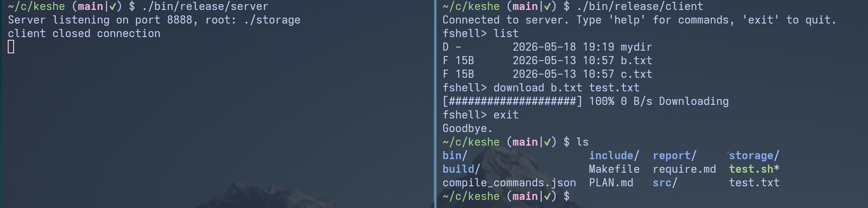
系统演示
请在此处添加系统运行的实际截图
统运行截图
请添加终端实际运行截图
文件上传
文件下载
目录管理
文件重命名
进度条显示
错误处理示例
安全防护测试
大文件传输
11 / 14
Notes:
接下来是系统演示部分。请观看实际运行演示，展示文件上传、下载、目录管理等功能。演示将展示系统的交互式Shell界面、进度条显示、大文件传输等核心功能。

Slide 12
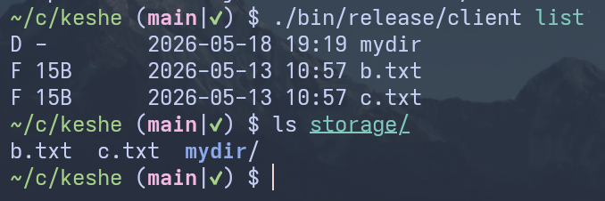
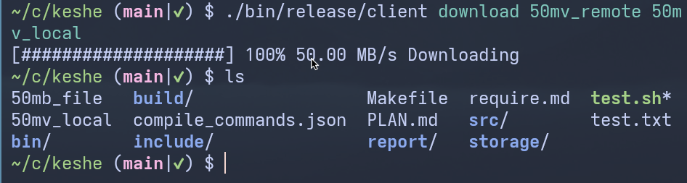
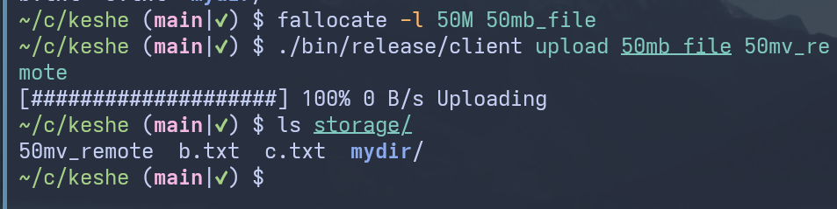
演示结果示例
1
文件上传演示
3
大文件传输演示
2
目录列出演示
请添加截图
list命令输出
实时进度和速率
文件类型、大小、时间
完整性校验结果
子目录内容展示
进度条 · 传输速率 · CRC校验
2MB+文件 · 分块传输 · cmp验证
文件信息 · 类型标识 · 时间戳
提示：截图应展示系统实际运行状态，包含命令输入、处理过程和结果输出
12 / 14
Notes:
这里展示了演示的三个关键场景。文件上传演示展示了进度条和传输速率。目录列出演示展示了文件信息的完整显示。大文件传输演示展示了系统的可靠性和性能。

Slide 13
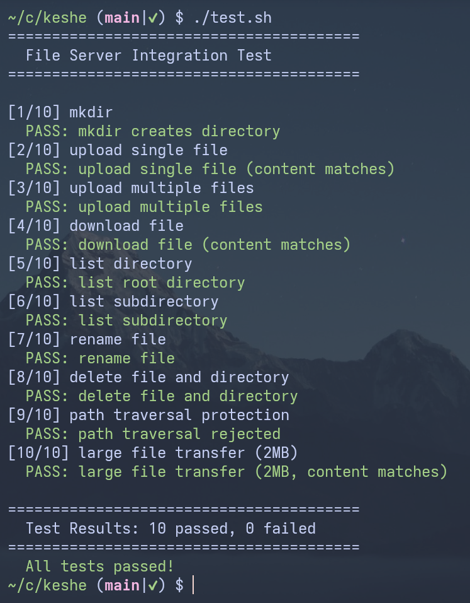
集成测试结果
✓
mkdir 创建目录
✓
单文件上传
测试结果汇总
✓
多文件上传
✓
文件下载
✓
列根目录
✓
列子目录
10/10
✓
文件重命名
✓
删除文件/目录
✓
路径遍历防护
✓
大文件传输 (2MB)
全部通过
测试覆盖：文件上传、下载、目录管理、重命名、删除、安全防护、大文件传输
数据完整性验证：cmp命令逐字节对比，确保传输前后内容完全一致
测试环境
Arch Linux | GCC 16.1.1 | C11 Standard | 127.0.0.1:18888
所有测试用例通过，系统功能完整、稳定可靠
13 / 14
Notes:
系统经过了全面的集成测试，10项测试用例全部通过。测试覆盖了文件上传、下载、目录管理、重命名、删除、安全防护和大文件传输等全部功能。测试环境为Arch Linux，使用GCC 16.1.1编译器，本地回环测试。

Slide 14
课程设计总结
巩固理论知识 · 提升实践能力 · 培养工程思维
1
2
3
4
技术层面
工程层面
安全层面
实践收获
- 网络编程与Socket API
- 模块化代码组织
- 输入验证与防护
- 调试能力提升
- 多线程并发处理
- 测试自动化执行
- 路径遍历攻击防护
- 问题解决经验
- 二进制协议设计
- 编译期断言验证
- 文件操作权限控制
- 工程思维培养
- CRC32数据校验
- 接口设计规范
- 数据完整性保障
- SIGPIPE等实战经验
关键收获
从协议设计到功能实现的完整开发经历 · 深入理解TCP/IP协议栈和Socket编程
积累实践经验：SIGPIPE、内存泄漏、TCP粘包等问题的调试与解决
谢谢老师
Thank You
14 / 14
Notes:
通过本次课程设计，我收获了很多。在技术层面，深入理解了网络编程、多线程并发、协议设计和数据校验。在工程层面，掌握了模块化代码组织、测试自动化和编译期断言验证。在安全层面，理解了输入验证和路径校验的重要性。更重要的是，积累了宝贵的实践经验，提升了调试能力和问题解决能力。

